Slide 1
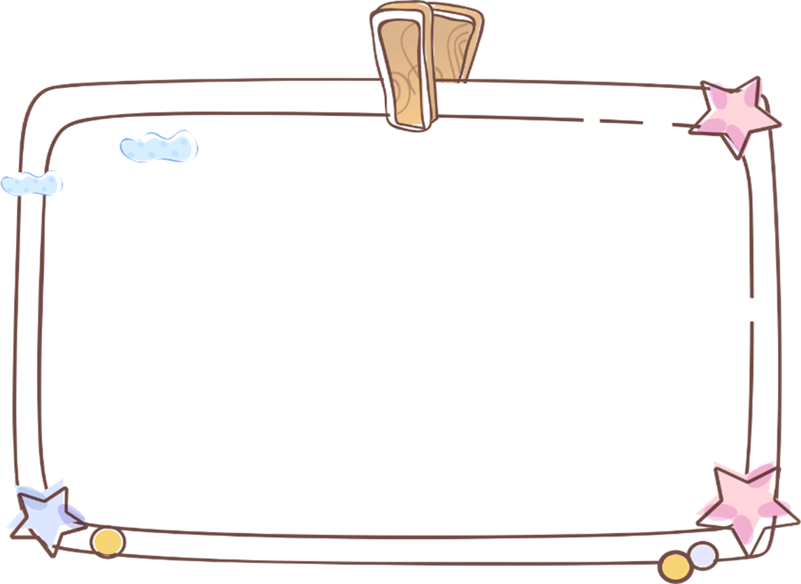
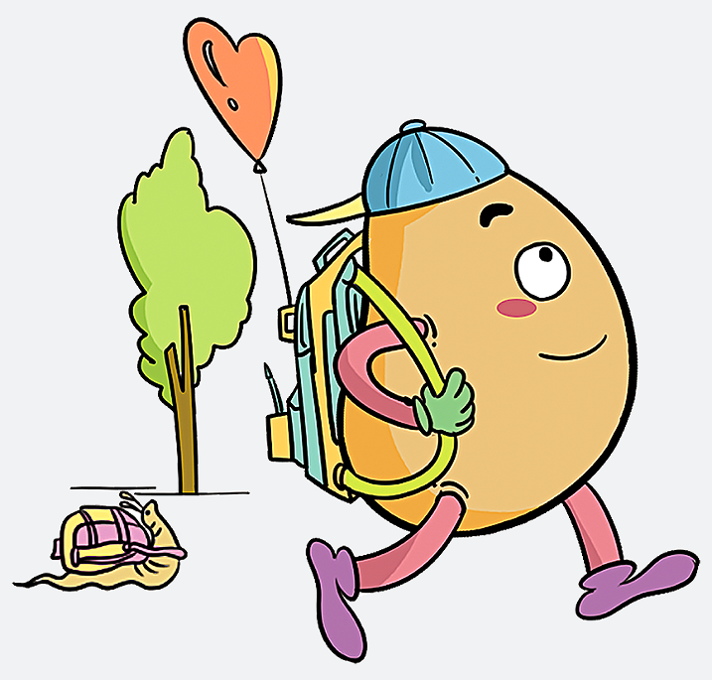
亲爱的同学们:
你们读过哪些名著？你喜欢其中的哪些人物或故事？让我们一起走进第二单元，读读名著故事，分享自己的感受。

Slide 2
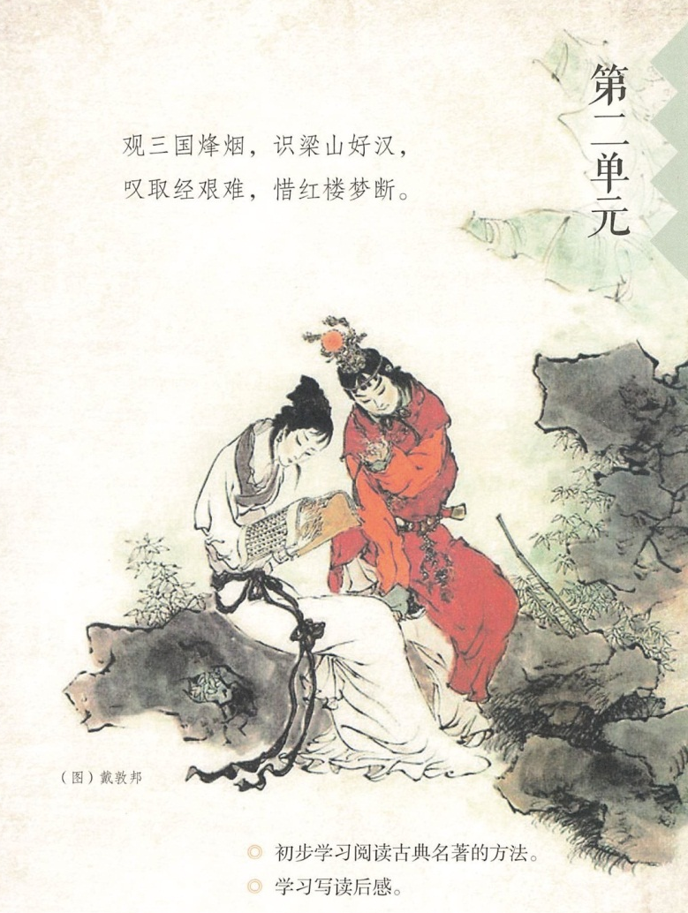
草船借箭
景阳冈
猴王出世
红楼春趣
◎初步学习阅读古典名著的方法。
◎学习写读后感。

Slide 3
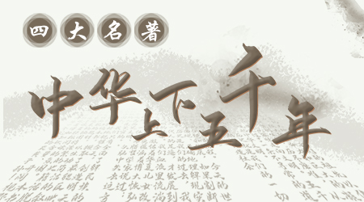
读三国故事 品人物特点
任务一：读故事，品人物
读红楼趣事 谈宝玉形象
讲述武松打虎的故事
任务二：讲名著故事
讲述石猴的故事
古典名著交流会
选择读过的作品写感想
任务三：写读后感
交流读后感

Slide 4

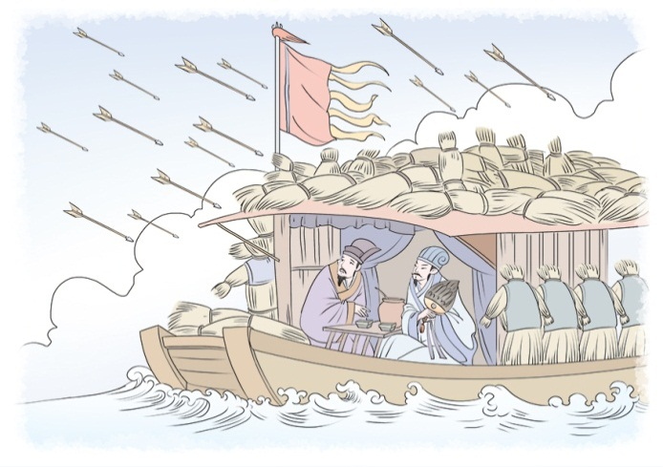


语文 五年级 下册
草船借箭
5
第一课时
第二课时

Slide 5
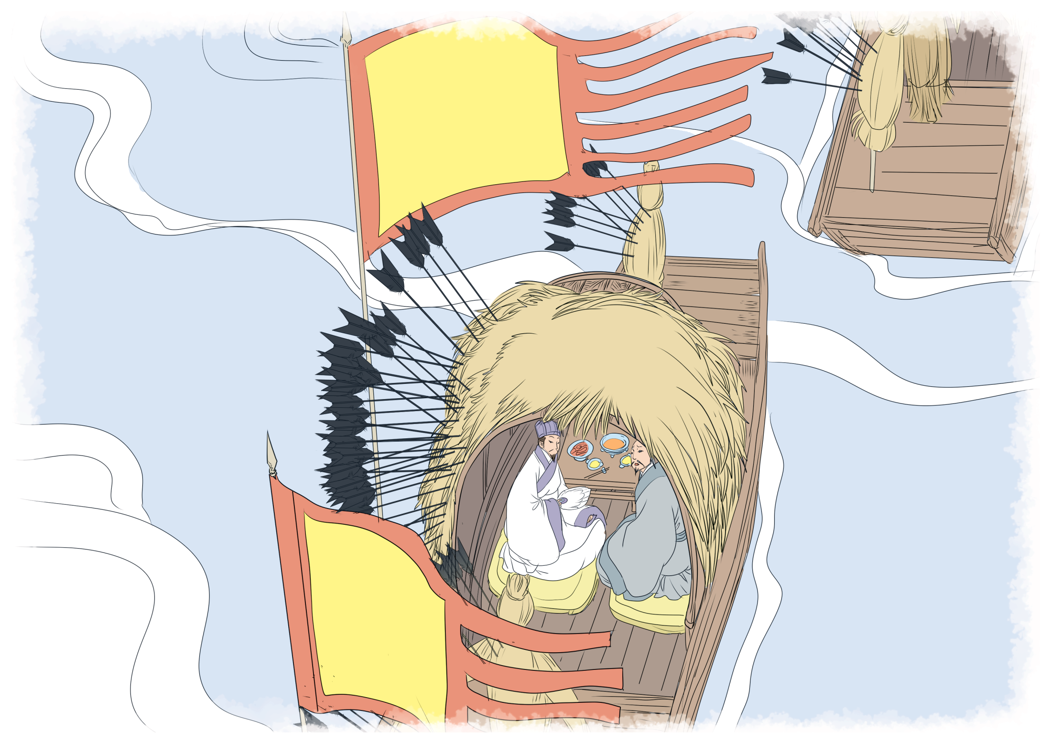
任务：
读三国故事
品人物特点

Slide 6
第一课时
学习知识

Slide 7
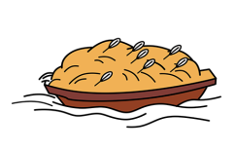
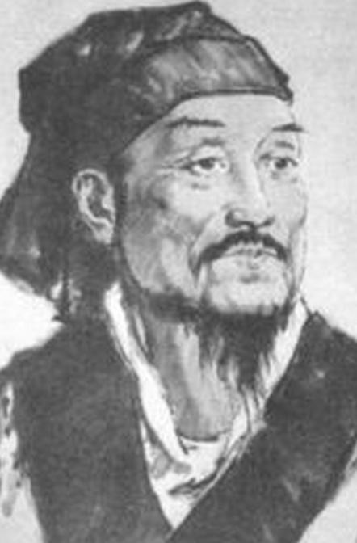
1
知识 了解作者
罗贯中（约1300-约1400），山西太原人，汉族，名本，字贯中，号湖海散人。元末明初文学家，是中国章回小说的鼻祖。

Slide 8

资料链接
故事发生在东汉末年，当时曹操刚打败刘备，又派兵进攻孙权。于是刘备和孙权联合起来抵抗曹操。诸葛亮就是刘备派到孙权那里帮忙作战的。

Slide 9
西蜀（刘备）
打败
（诸葛亮）
北魏
（曹操）
联合
攻打
东吴（周瑜）
（鲁肃）

Slide 10

2
知识 读写字词
词语我会认
yú
jì
dū
màn
líng
周瑜
妒
忌
都
督
帷
幔
翎
毛
zhài
léi
nà
nǔ
chénɡ
水
寨
擂
鼓
呐
喊
弓
弩
丞
相

Slide 11
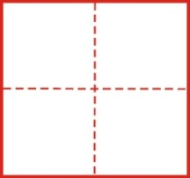
生字我会写
点击生字观看生字视频
妒
忌
曹
督
委
鲁
遮
疑
惑
寨
擂
呐
插

Slide 12

书写指导
jì
cáo
lǔ
注意上下两部分所占的比例。

Slide 13
zhē
“庶”不要写得太大，尤其是四点底不要写得太宽，既要被广字旁盖住，也要被走之托住。

Slide 14
chā
最长的竖笔不要最后才写。

Slide 15
3
知识 故事内容
请默读课文，思考：是谁去草船借箭？又是谁让他去草船借箭？
周瑜让诸葛亮去草船借箭。

Slide 16
再读课文，思考：为什么诸葛亮要草船借箭？他是怎样一步步实施草船借箭的？草船借箭的结果是什么？找出相应的段落和语句，说一说。

Slide 17
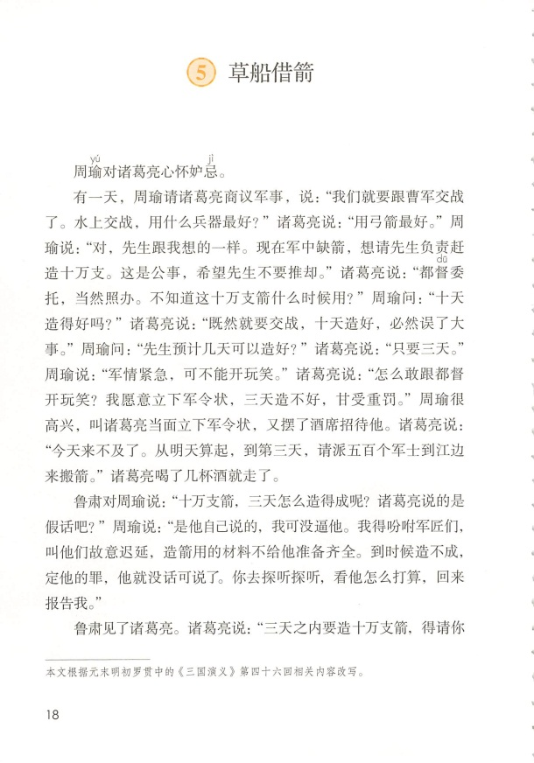
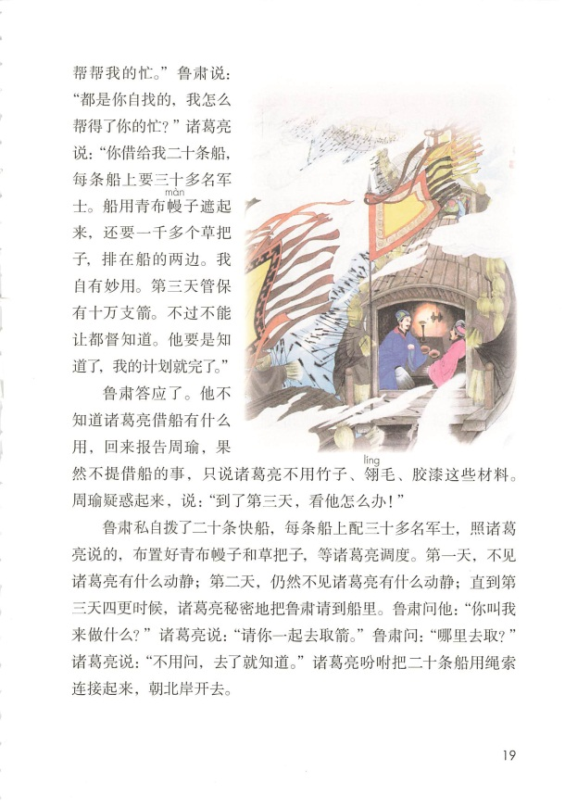
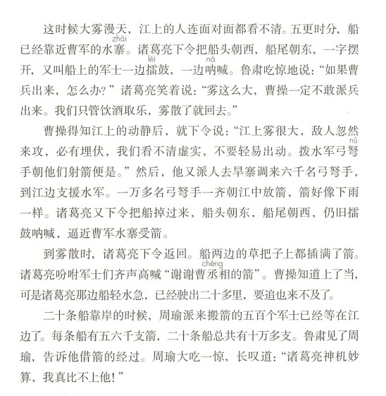
7
1
2
8
9
5
10
3
6
周瑜对诸葛亮心怀妒忌，要诸葛亮立下军令状，三天内造出十万支箭。
4

Slide 18
7
先请鲁肃帮忙准备必要的装备和人员，然后在凌晨时，趁着大雾漫天，带领二十条扎满草把子的船前往曹军水寨，擂鼓呐喊，吸引曹军放箭，草把子上很快插满了箭。
1
2
8
9
5
10
3
6
4

Slide 19
7
1
2
8
二十条船上的箭总共有十万多支，周瑜得知经过后自叹不如。
9
5
10
3
6
4

Slide 20
为什么诸葛亮要草船借箭？
起因
诸葛亮是怎样一步步实施草船借箭的？
经过
草船借箭的结果是什么？
结果
请你把故事的起因、经过、结果串起来，说一说课文的主要内容。

Slide 21
主要内容
周瑜妒忌诸葛亮，设计让诸葛亮三天造十万支箭，以此陷害他。诸葛亮将计就计，巧妙计划，周密安排，向曹操“借箭”，挫败了周瑜的阴谋。诸葛亮借箭成功，周瑜心服口服，自叹不如诸葛亮。

Slide 22

恭喜你完成知识的学习，下面一起去故事中品味人物特点吧！

Slide 23
语文 五年级 下册
草船借箭
5
第二课时

Slide 24
品味人物特点

Slide 25
揣摩周瑜的想法
读下面的句子，围绕句子后的问题思考：诸葛亮和周瑜当时为什么这样说、这样做？
诸葛亮说：“怎么敢跟都督开玩笑？我愿意立下军令状，三天造不好，甘受重罚。”周瑜很高兴，叫诸葛亮当面立下军令状，又摆了酒席招待他。（三天造十万支箭这么难，诸葛亮为什么主动立下军令状？他立下军令状后，周瑜为什么很高兴？）

Slide 26
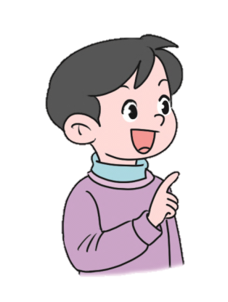
既然三天内造出十万支箭根本就是不可能的事情，为什么周瑜会提出这样的要求？结合上下文思考。
通过第1自然段的“心怀妒忌”和第3自然段中周瑜对鲁肃说的话可以知道，周瑜表面上是和诸葛亮共商军事，实际上却是设下陷阱意图害人。

Slide 27
鲁肃对周瑜说：“十万支箭，三天怎么造得成呢？诸葛亮说的是假话吧？”周瑜说：“是他自己说的，我可没逼他。我得吩咐军匠们，叫他们故意迟延，造箭用的材料不给他准备齐全。到时候造不成，定他的罪，他就没话可说了。你去探听探听，看他怎么打算，回来报告我。”
当周瑜看到诸葛亮立下军令状时，以为自己得逞了，所以很高兴。

Slide 28
揣摩诸葛亮的想法
三天造十万只箭这么难，诸葛亮为什么直接答应了下来？

Slide 29
诸葛亮说：“三天之内要造十万支箭，得请你帮帮我的忙。”鲁肃说：“都是你自找的，我怎么帮得了你的忙？”诸葛亮说：“你借给我二十条船，每条船上要三十多名军士。船用青布幔子遮起来，还要一千多个草把子，排在船的两边。我自有妙用。第三天管保有十万支箭。不过不能让都督知道。他要是知道了，我的计划就完了。”
诸葛亮在立军令状前就已经想好了应对之策。
还有其他原因吗？

Slide 30
资料链接
曹操大军和孙刘联军对峙于赤壁，曹军本来自北方，不善水战，但是接纳了荆州降将著名的水师将领蔡瑁和张允，此事引起了周瑜的忧虑。恰逢曹操派遣周瑜旧日同窗蒋干前来劝降，周瑜心生一计，伪造了一封他与蔡瑁、张允私通的密信，并假装喝醉任蒋干偷走这封信。蒋干将信交给曹操后，曹操大怒，下令杀了蔡瑁和张允。鲁肃前往拜见诸葛亮时，诸葛亮一语道破了周瑜的计谋，周瑜得知后大惊失色，认为诸葛亮是东吴大患，必须斩草除根。但又担心以此为由杀人，会被世人耻笑，
于是打算算计诸葛亮。

Slide 31

诸葛亮看穿了周瑜对自己的妒忌，所以将计就计，不仅不戳穿周瑜的阴谋，还顺着他的意思立下军令状，过人的智慧可见一斑。
下面分角色朗读对话，读出诸葛亮的气定神闲、应对自如及周瑜的心怀妒忌。

Slide 32
周瑜 我们就要跟曹军交战了。水上交战，用什么兵器最好？
诸葛亮 用弓箭最好。
周瑜 对，先生跟我想的一样。现在军中缺箭，想请先生负责
赶造十万支。这是公事，希望先生不要推却。
诸葛亮 都督委托，当然照办。不知道这十万支箭什么时候用？
周瑜 十天造得好吗？
诸葛亮 既然就要交战，十天造好，必然误了大事。
周瑜 先生预计几天可以造好？
诸葛亮 只要三天。
周瑜 军情紧急，可不能开玩笑。
诸葛亮 怎么敢跟都督开玩笑？我愿意立下军令状，三天造不
好， 甘受重罚。

Slide 33
文中还有哪些描写人物言行的语句？找出来，体会人物特点。

Slide 34
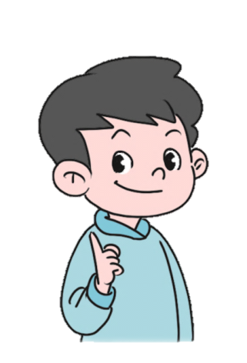

第3自然段写周瑜暗地吩咐不供应造箭用的材料，从中可以体会到周瑜的用心险恶。
从第4自然段中诸葛亮对鲁肃说不能让都督知道，可以体会到诸葛亮心明眼亮，早已洞悉周瑜的意图。

Slide 35
第5自然段写鲁肃果然没有把此事告诉周瑜，从中可以看出鲁肃老实守信。

Slide 36

当船靠近曹营水寨、军士擂鼓呐喊时，鲁肃很吃惊，而诸葛亮却泰然自若。从中可以体会到诸葛亮的胆略过人。
当船靠近曹营水寨、军士擂鼓呐喊时，曹操不派兵出来，只是向江中放箭。从中可以体会到曹操的谨慎多疑。

Slide 37
资料链接
曹操生性多疑。疑心的作用使得曹操不仅因为错听磨刀声，将救了自己的一家人杀害，得知真相后，他却说出“宁教我负天下人，不教天下人负我”这样的话。而且在侍从为曹操盖被子时，他怕被人加害而将侍从杀死。后来华佗为曹操治病，曹操知晓华佗和关羽有来往，因此自认为华佗很有可能趁着给自己治
疗而加害自己，最终在这种恐惧的支配下，曹操将华
佗杀害了。

Slide 38
“曹操知道上了当，可是诸葛亮那边船轻水急，已经驶出二十多里，要追也来不及了。”从中可以看出诸葛亮知天文、晓地理，他早就想好了，即使雾散后被曹兵发现，己方船轻水急，顺风顺水，曹兵也追不上。

Slide 39
读课文后，你对文中人物有了哪些进一步的了解？

Slide 40
我对诸葛亮有了进一步的了解。诸葛亮足智多谋；上知天文，下晓地理；知己知彼；周密谋划；具有非凡的才干。
我对周瑜有了进一步的了解。周瑜陷害诸葛亮，不是简单的妒忌，而是担心诸葛亮的才能会让蜀国更加强大，将来对东吴不利，所以打算除掉诸葛亮。

Slide 41
我对曹操有了进一步的了解，他疑心非常重，所以才会谨慎小心，担心自己中计。
我对鲁肃有了进一步的了解。鲁肃作为东吴的忠臣，是“孙刘联合抗曹”的忠实拥戴者，所以他才尽心帮助诸葛亮。

Slide 42
默读“阅读链接”，找出相关词语，说说这一段讲的是什么。
提示：遇到不明白的地方可以猜读，不要逐词逐句地翻译，或与课文语句一一对应。

Slide 43
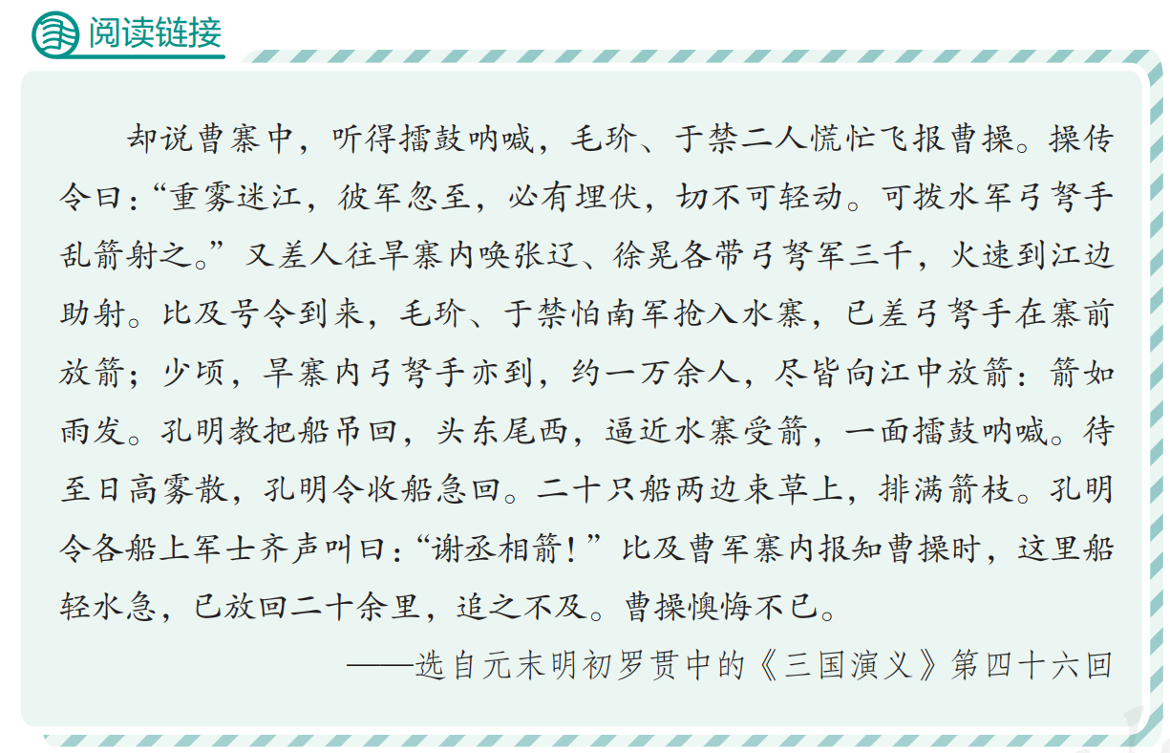
通过这些词语可知，这段内容讲的是曹操派人向江面射箭，诸葛亮借箭成功的情节。对应课文中的第8、9自然段。

Slide 44
相对于课文，原著的语言有一定的文言色彩，但又不是那么难以理解。课后可以尝试阅读原著中与课文内容对应的章节，即第四十六回“用奇谋孔明借箭 献密计黄盖受刑”，了解更多的人物和故事。

Slide 45


整本书阅读
《三国演义》是中国文学史上第一部章回小说，是历史演义小说的开山之作，也是一部文人长篇小说。小说描写了从东汉末年到西晋初年之间近百年的历史风云，反映了三国时代各类社会斗争与矛盾的转化，并概括了这一时代的历史巨变，塑造了一群
叱咤风云的三国英雄人物。

Slide 46


练一练
一、用“然”字组词并填空。
谁能在三天造好十万支箭呢？ ，这是周瑜想刁难诸葛亮。诸葛亮 清楚这是周瑜的计谋，但他才智过人，早有妙计。后来，诸葛亮 借箭成功，令周瑜不得不对他 。
显然
虽然
果然
肃然起敬

Slide 47
二、圈一圈诸葛亮借箭需要用到的条件。
青布幔子
弓弩手
大雾
草把子
翎毛
船
军士

Slide 48


